Slide 1


FINÁLE
Notes:
Spomenut aj ex-clena timu Jara, zasluzi si to byt spomenuty

Slide 2
Virtuálna FIIT - Tím č. 6
FINÁLE
Vedúca: Mgr. Alena Kovarová, PhD.
Členovia: Lukáš Cáder, Martin Dušek, Roland Gášpár, Martin Londák, Michal Ševčík, Matej Toma, Jaroslav Dzurilla
Notes:
Spomenut aj ex-clena timu Jara, zasluzi si to byt spomenuty

Slide 3






Notes:
Pri tych informaciach o nasej skole mozes spomenut ze v nasom pripade to su jedalne, mapy, pre novym studentov a informacie z AISu

Slide 4
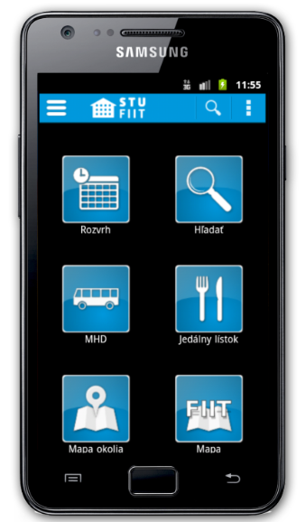
Riešenie do vrecka

Slide 5
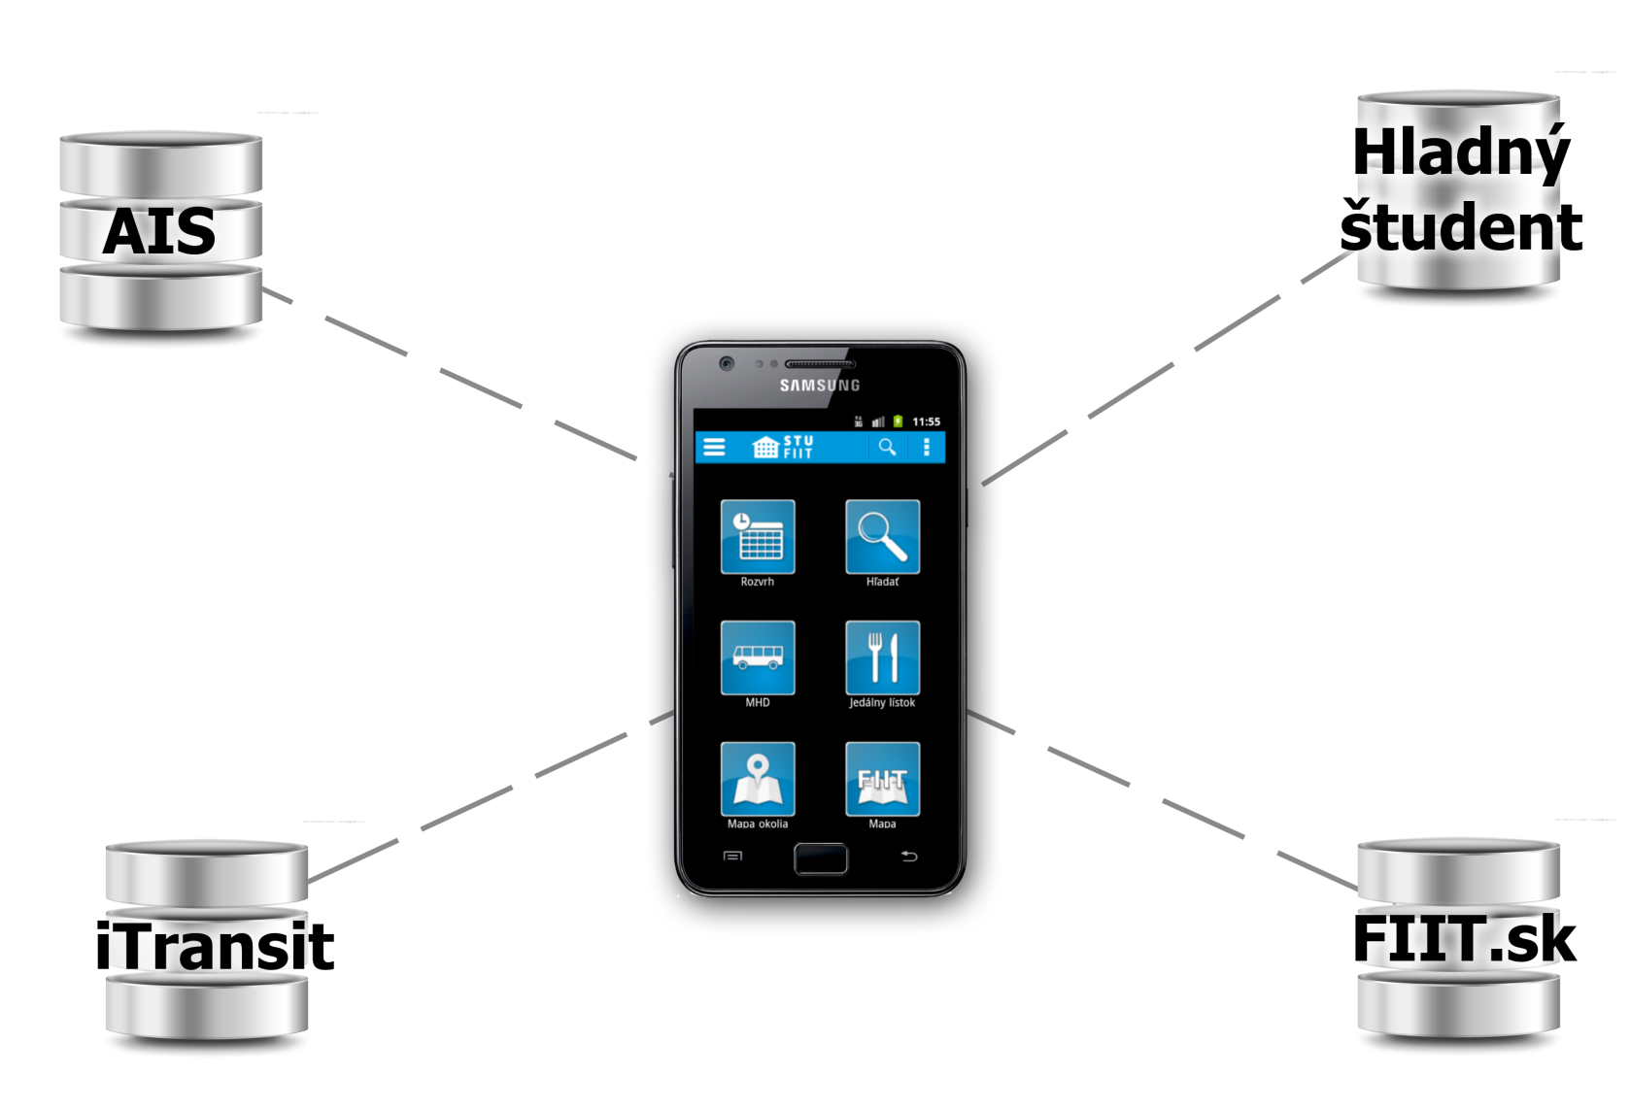
Integrácia na rôzne systémy

Slide 6

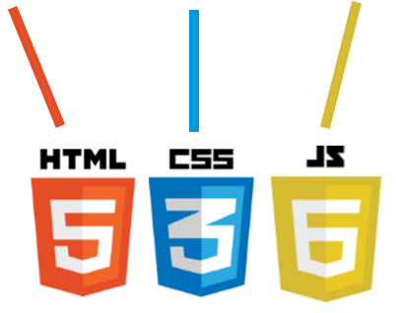




Notes:
Pri PhoneGape povedat ze tejto technologii sa budeme venovat blizsie v dalsej casti prezentacie
Spoemnut user driven development a agilny vyvoj

Slide 7
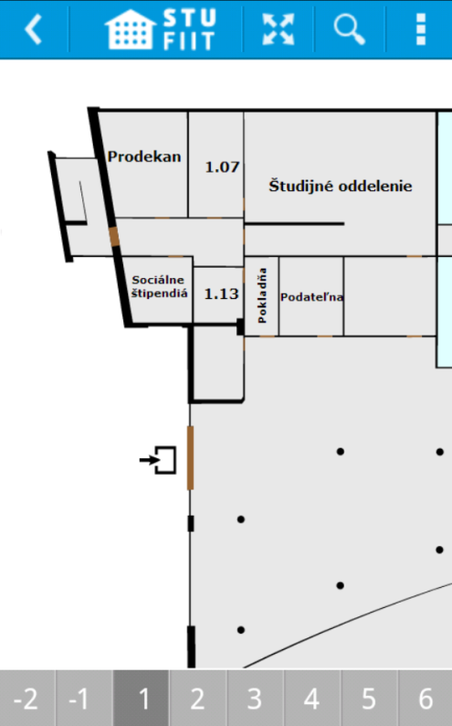
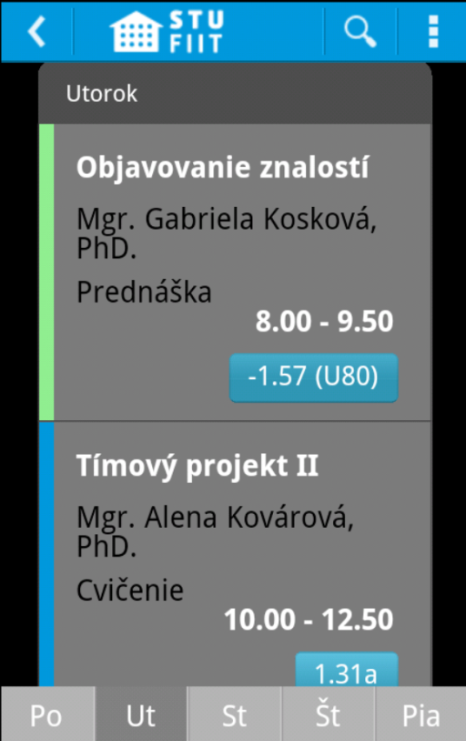
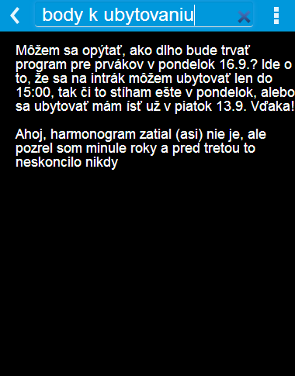

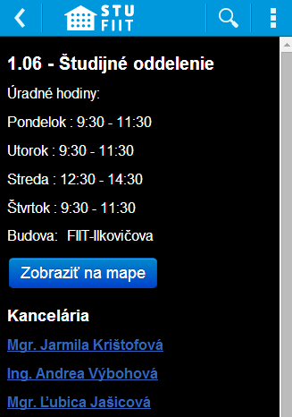
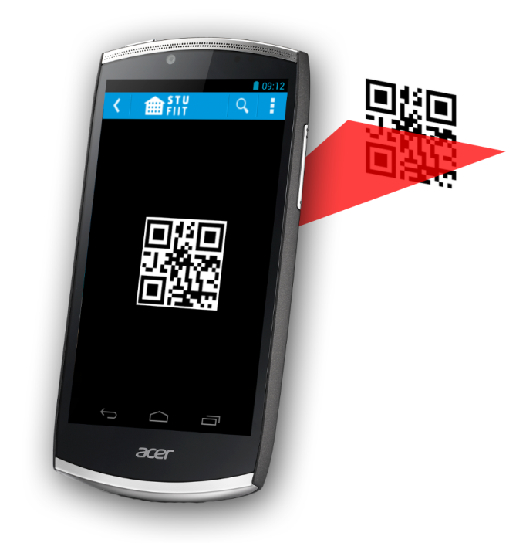
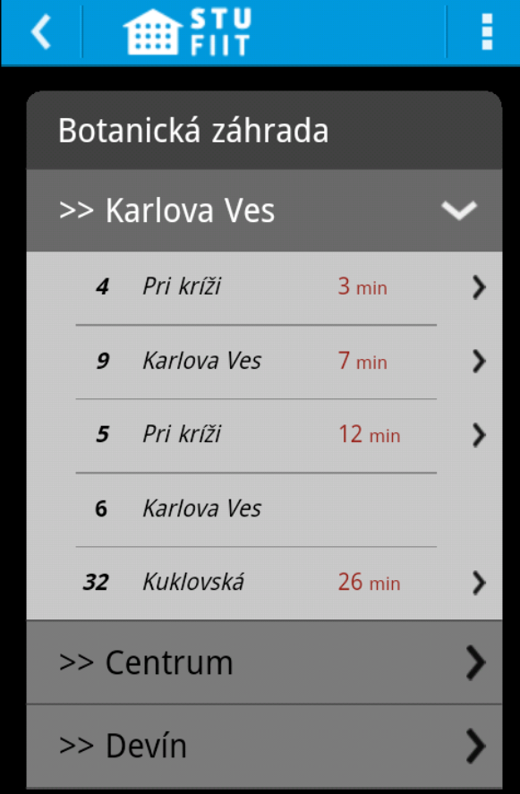
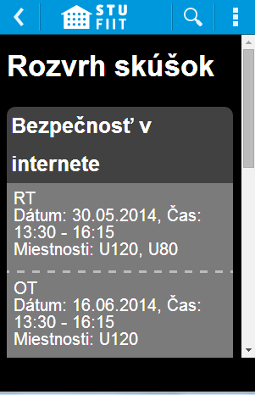
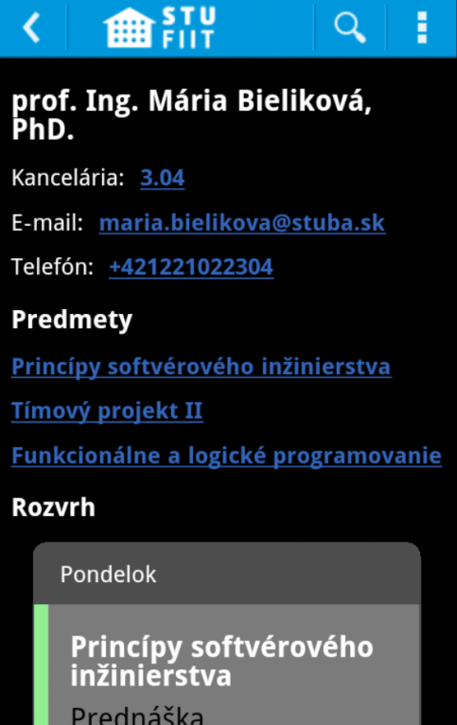
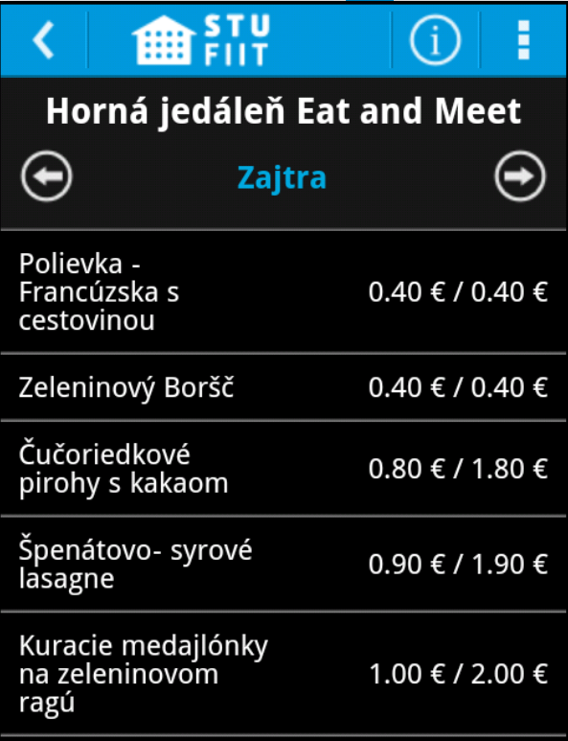

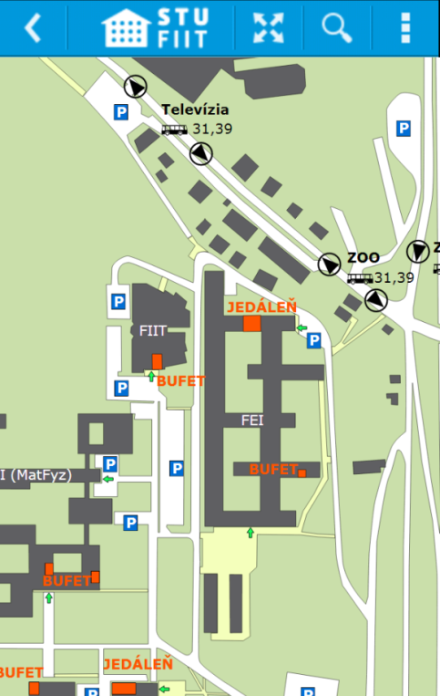
Funkcionalita
Vyhľadávanie v prirodzenom jazyku
Osobný rozvrh
Harmonogram školského roka
QR čítačka vizitiek učiteľov
Otváracie hodiny štud. odd
Mapa budovy a okolia
Odchody MHD
Rozvrhy učiteľov
RSS správy z FIIT.sk
Jedálne lístky
Rozvrh skúšok
Notes:
A mnoho dalsich veci ☺

Slide 8

Internetové pripojenie

Slide 9
Vyhľadávanie
indexové vyhľadávanie v rámci aplikácie
  dáta: miestnosti, vyučujúci, MHD...
fulltextové vyhľadávanie nad bázou dát
  Momentálne ako prototyp
  komunikácia so serverom
  Elasticsearch na serveri
  (noSQL databáza + fulltextové vyhľadávanie)
  dáta: otázky a odpovede poskytnuté FIIT Radcom

Slide 10

Prenositeľnosť na inú doménu
Aplikácia je aktuálne nasadené na našej škole
Najľahšie prenositeľná na inú fakultu STU
Zdroj dát: mapy, jedálne, MHD, AIS
Iné doménové oblasti:
Úrady
Nemocnice
Nákupné centrá
Ostatné vysoké školy
Letiská
Business centrá
Notes:
Cca 1mesiac by trvala migracia na inu budovu mozno menej mozno viac v zavislosti od rozsahu prac (kvalita podkladovych map, spolupraca s AIS, zdroj jedalni) atd

Slide 11
Zhrnutie
Ľahko prenositeľná na inú doménu
Multiplatformová aplikácia
Prototyp inteligentného vyhľadávania
Aplikácia má vždy aktuálne údaje
  Navyše si načítava údaje na 7 dní dopredu, takže funguje plnohodnotne aj bez stáleho internetu
Kompletný redizajn pôvodnej aplikácie
Nová funkcionalita, nové vlastnosti a ďalšie informácie
  To všetko podľa požiadaviek používateľov

